Slide 1
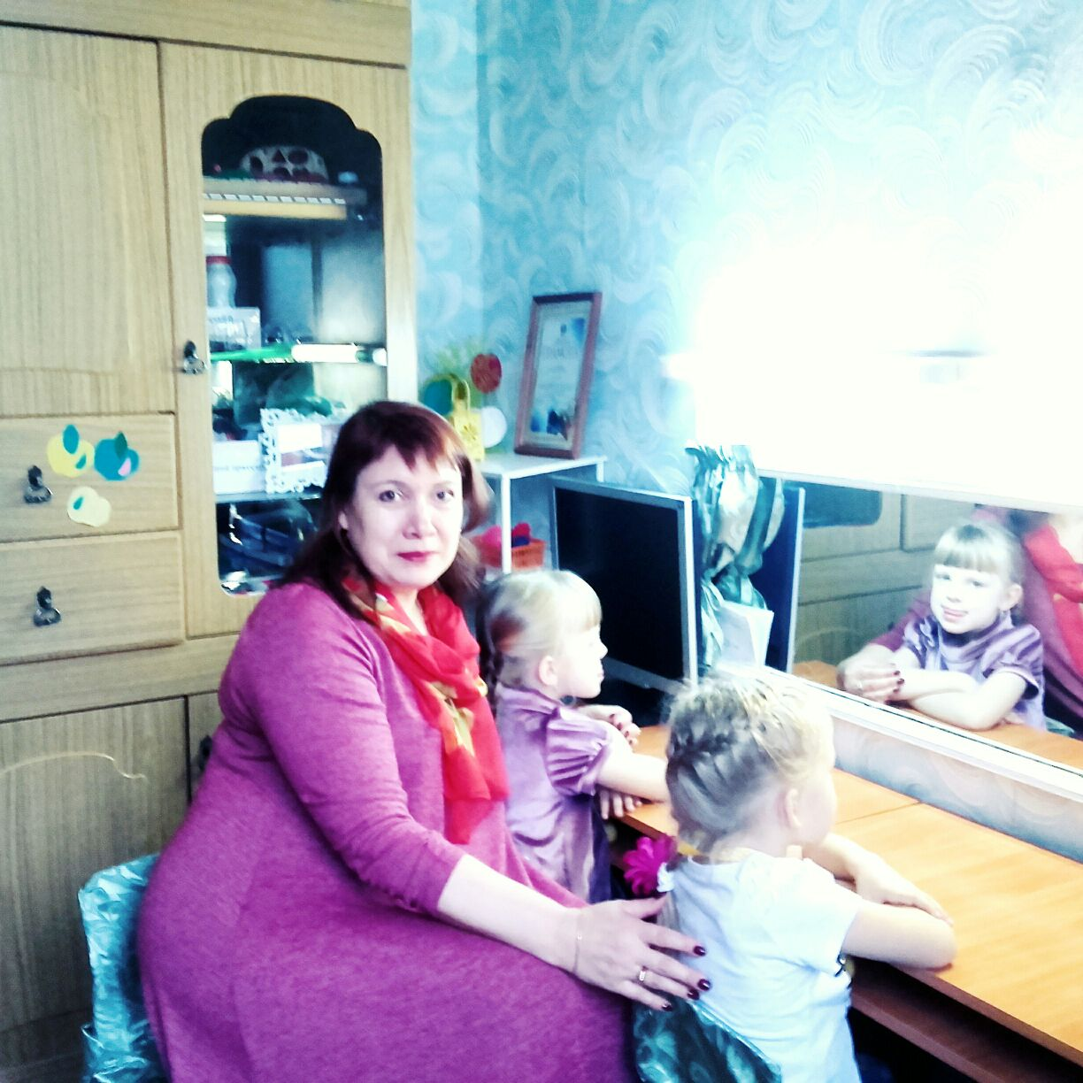
Отчёт по итогам 2016-2017 учебного года педагога МАДОУ «Сказка» Бурухиной Н.В.

Slide 2
Важным в образовательном процессе является осуществление коррекционной работы, которая направлена на своевременное выявление и устранение нарушений речевого и личностного развития дошкольников. С целью осуществления коррекционной работы на базе Центра функционирует логопедический пункт, который обеспечивает индивидуальный, мини групповой и системный подход к коррекции речевых нарушений. Основными условиями достижения поставленных целей и задач являются: 1. Наличие диагностического инструментария и программно - методического обеспечения. 2. Организация предметной пространственно - развивающей среды образовательного процесса. 3. Практическая направленность формирования умений и навыков звукопроизношения, грамматического строя, словарного запаса и связной речи. 4. Обеспечение эмоционально-психологического комфорта во время занятий. 5. Планомерная и систематическая работа педагогов, родителей в образовательном процессе и во взаимосвязи с логопедом Логопедический пункт работает в соответствии с требованиями основных нормативных документов: - Законом РФ «Об образовании» - ФГОС - Инструктивным письмом Минобразования РФ «Об организации логопедического пункта общеобразовательного положения» - Положением о логопедическом пункте МАДОУ «Сказка» - Общеобразовательной программой МАДОУ «Сказка» - Уставом МАДОУ «Сказка» - Рабочей программой по коррекционно-развивающей работе с детьми старшего дошкольного возраста, имеющими речевые нарушения, в условиях логопедического пункта.
Целью коррекционной работы является создание условий, обеспечивающих механизм компенсации дефектов речи воспитанников, способствующих развитию личности ребенка, эффективному усвоению содержания образовательной области «Речевое развитие». Основные задачи коррекционного обучения: Осуществить коррекцию речевых нарушений у детей, опираясь на компенсаторные возможности каждого ребёнка. Обеспечить преемственность в работе учителя-логопеда, воспитателей, музыкального руководителя, психолога по развитию основных составляющих развития речи ребенка, основывающихся на координации педагогического воздействия на процесс воспитания и обучения. Углублённо изучить структуру речевого дефекта детей с диагнозом ОНР 1,2,3 уровня. Создать оптимальную систему коррекции. Отслеживать результаты работы по развитию речи с последующим анализом. Создать условия для сотрудничества с родителями.

Slide 3
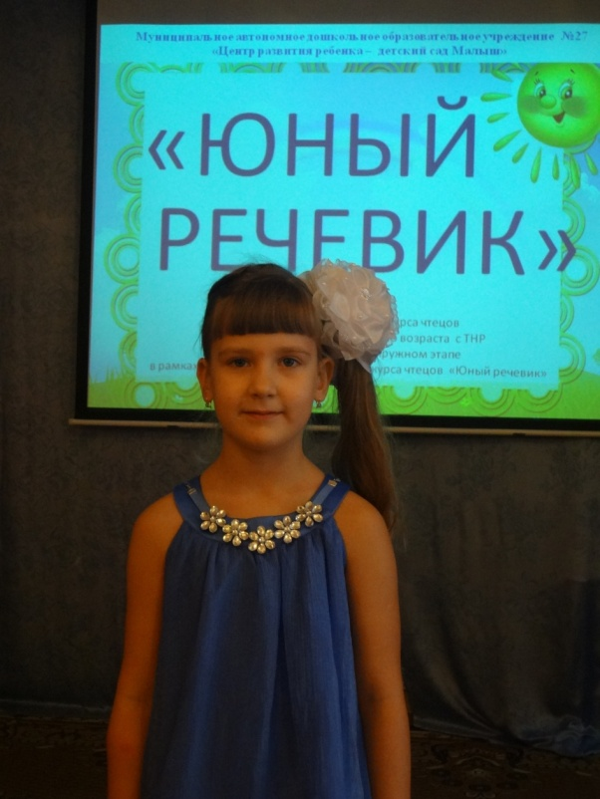
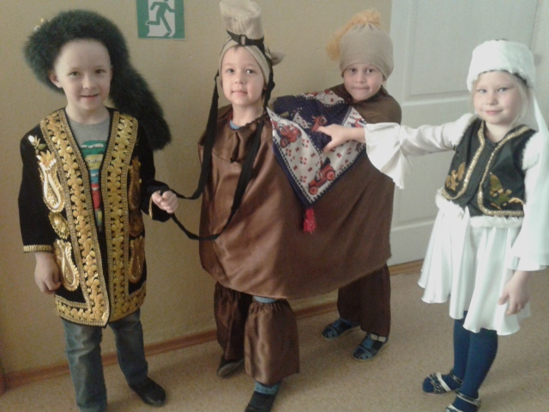
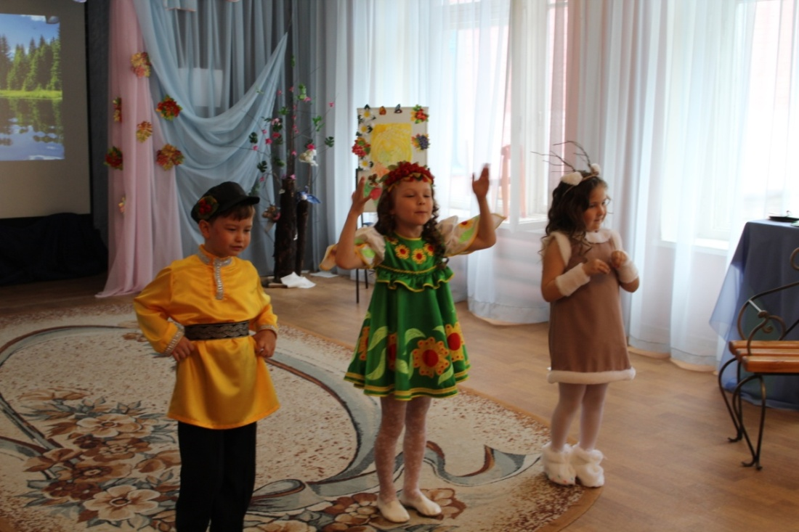
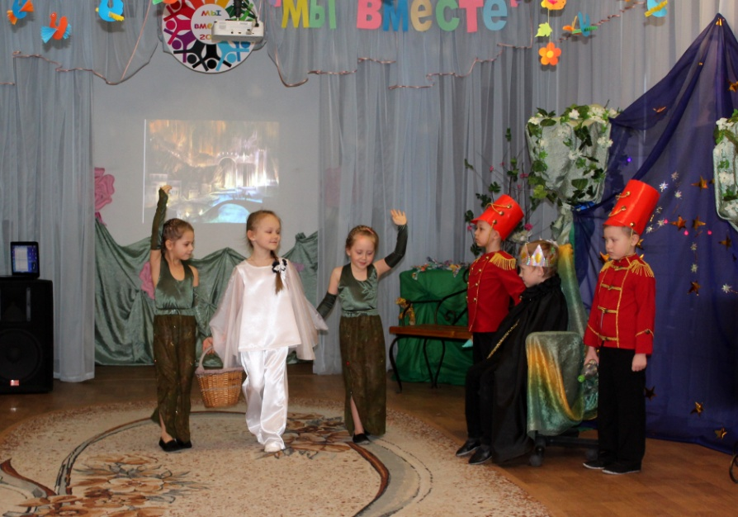

Slide 4
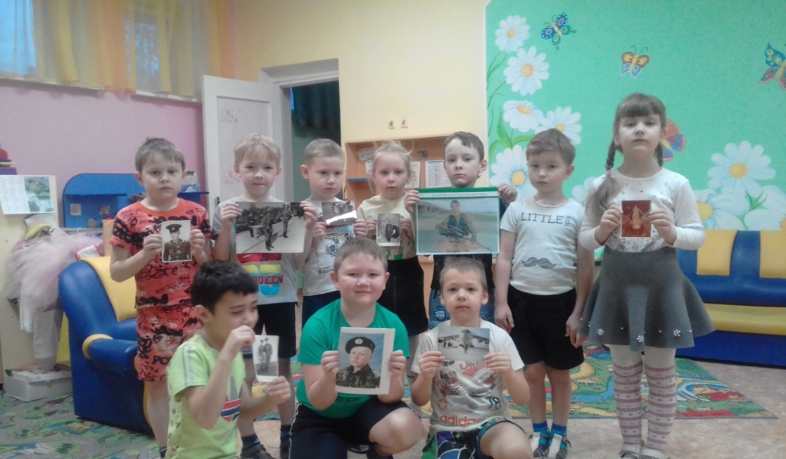
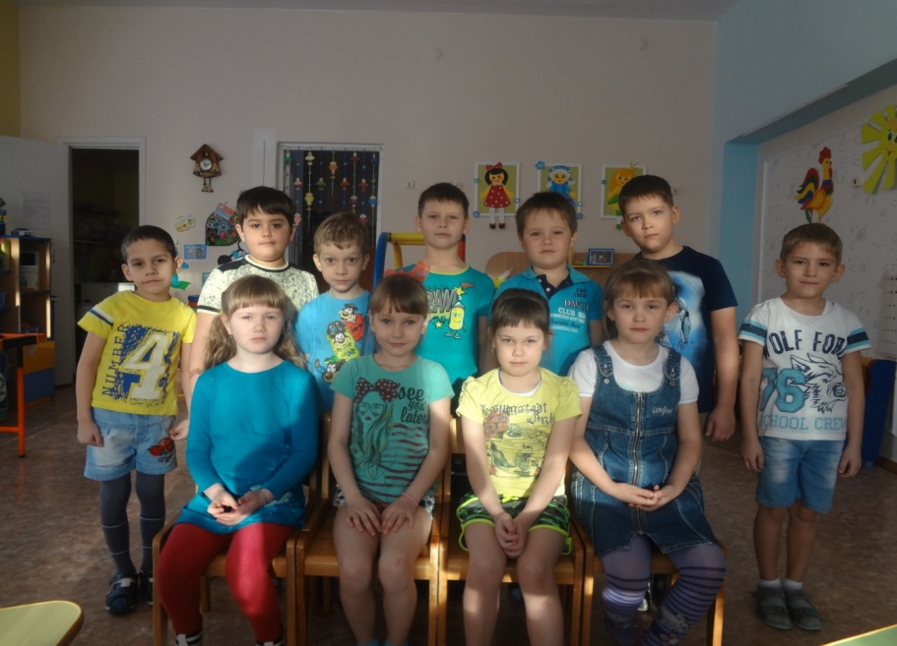

Slide 5
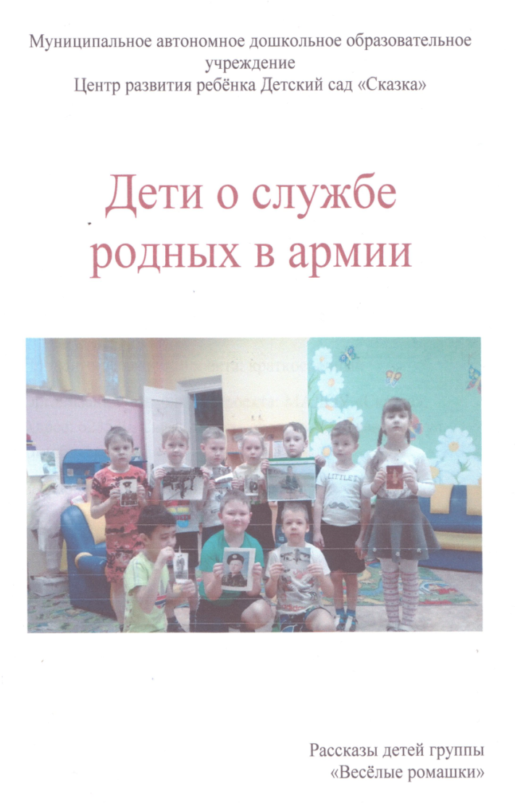
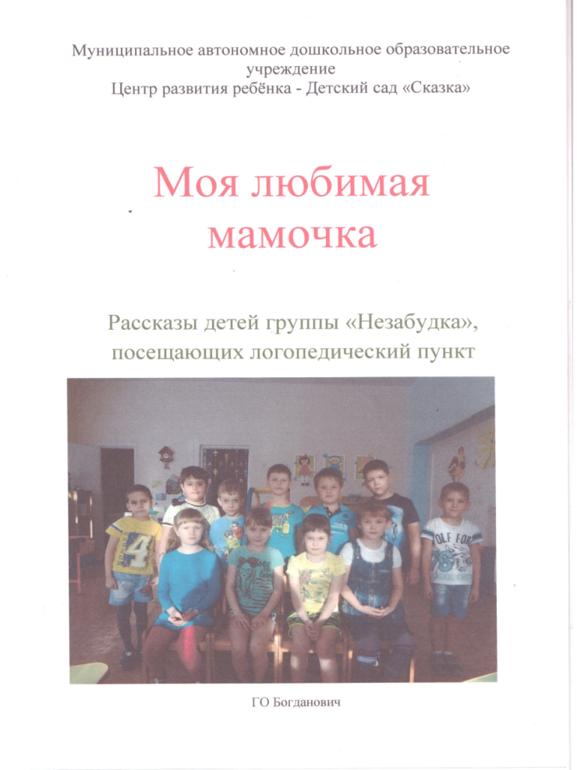
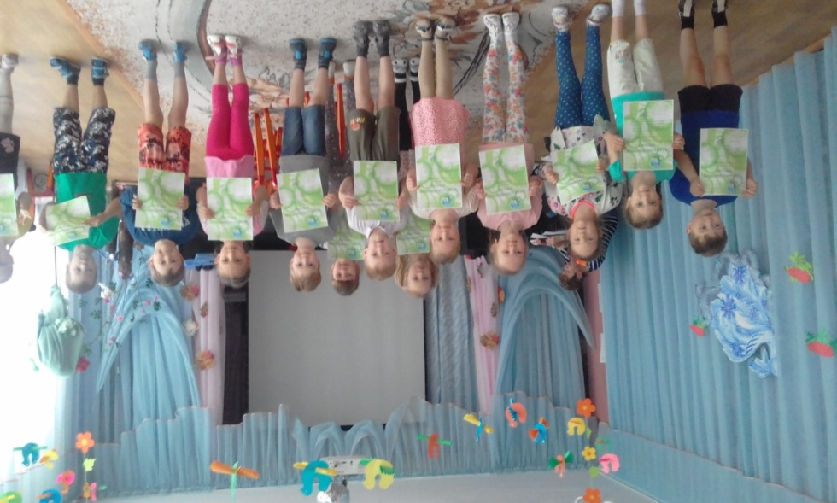
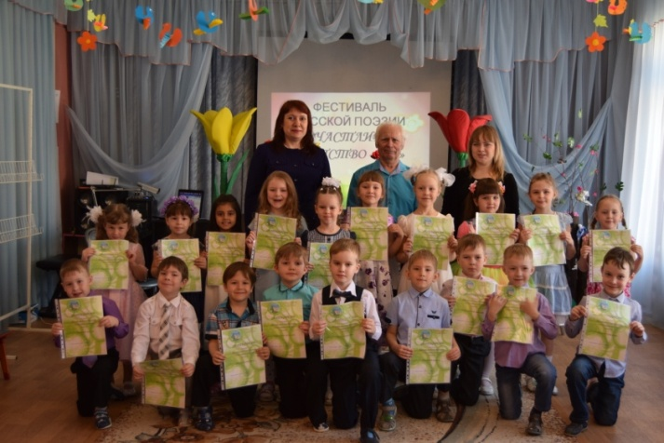

Slide 6
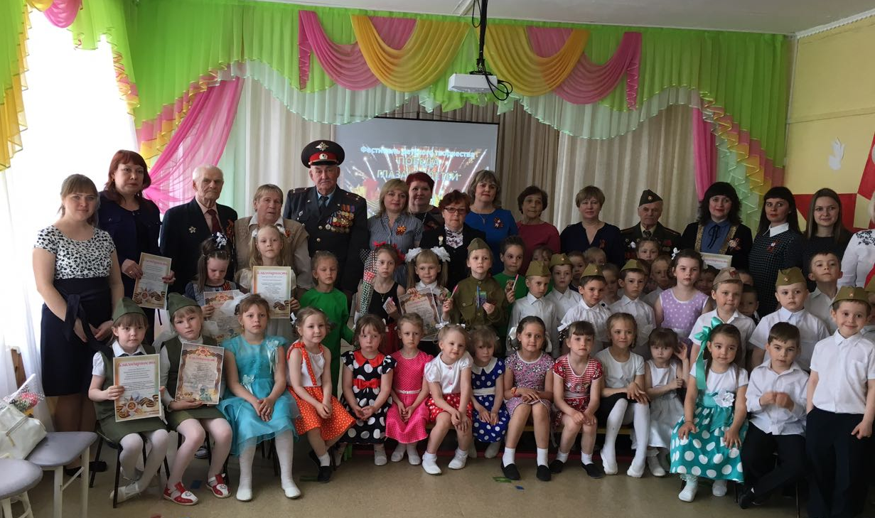
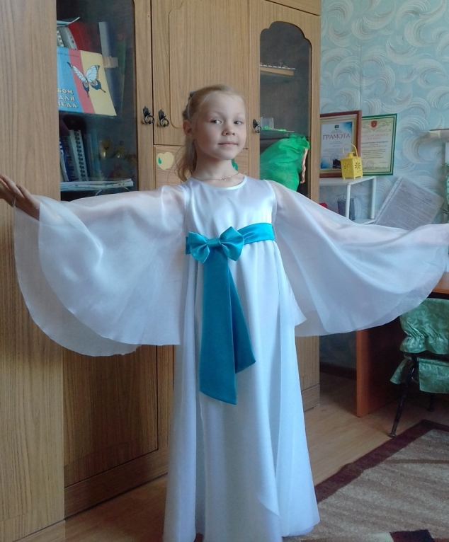
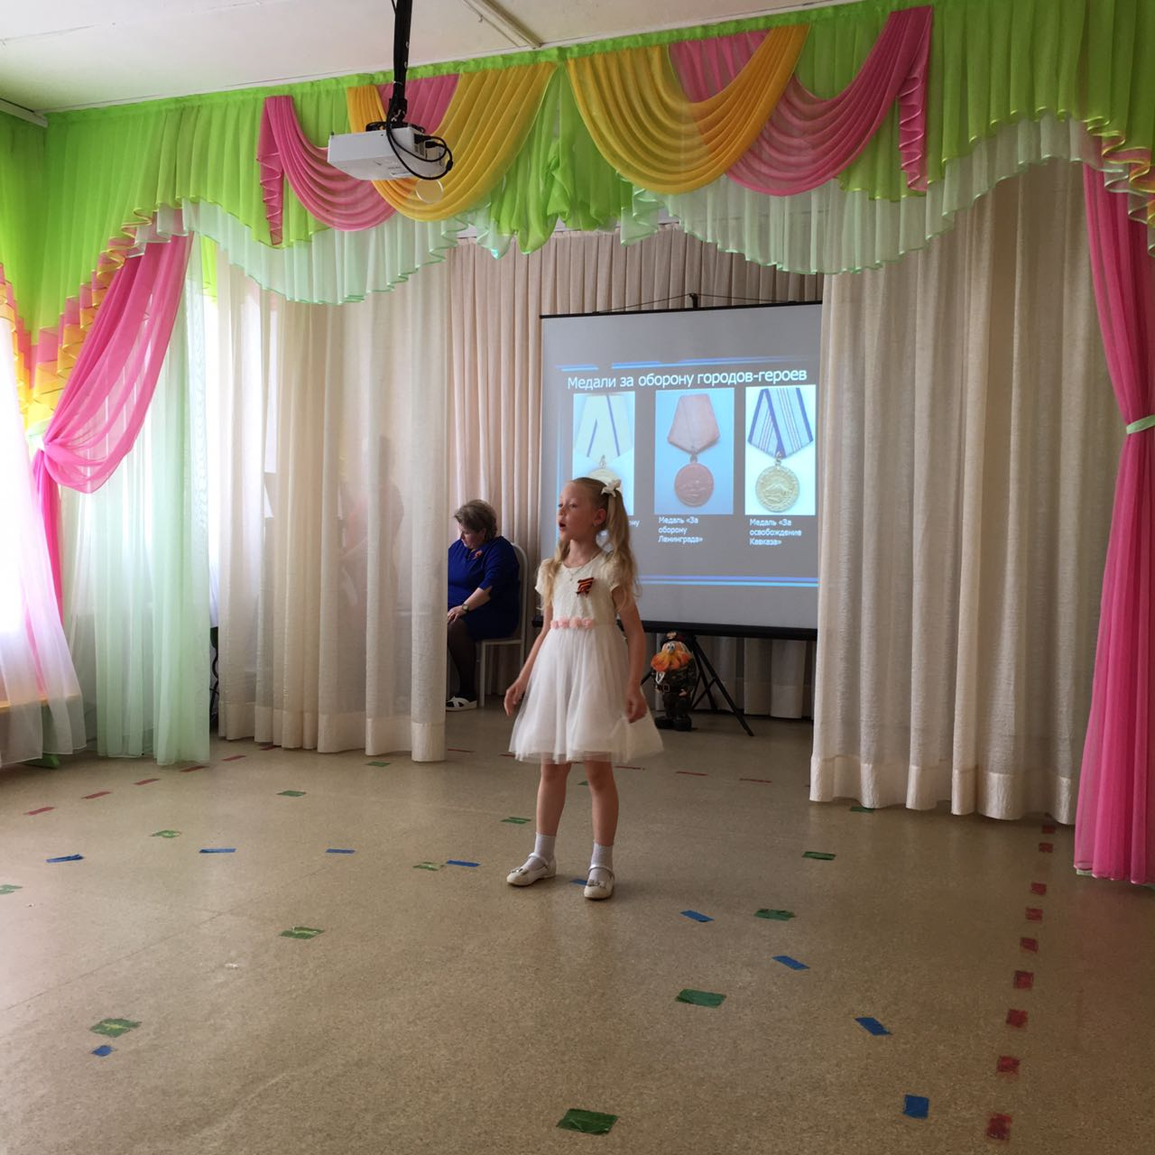

Slide 7
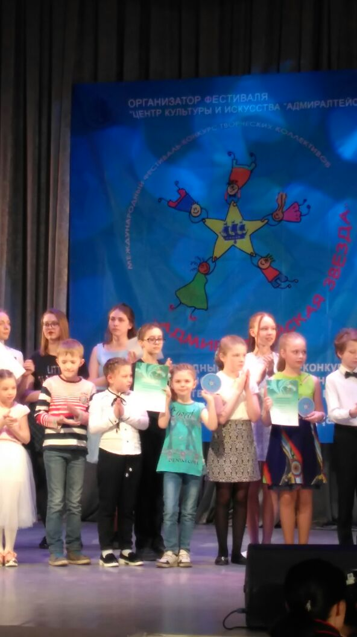
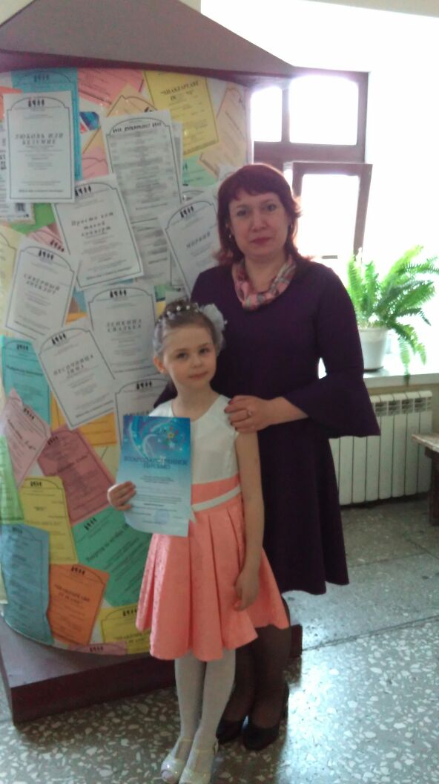

Slide 8
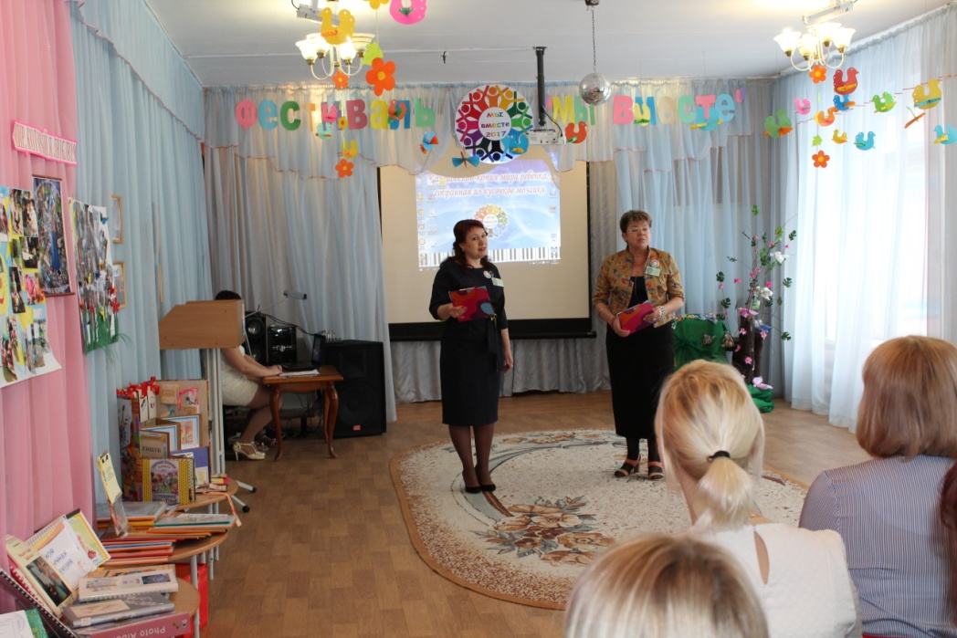
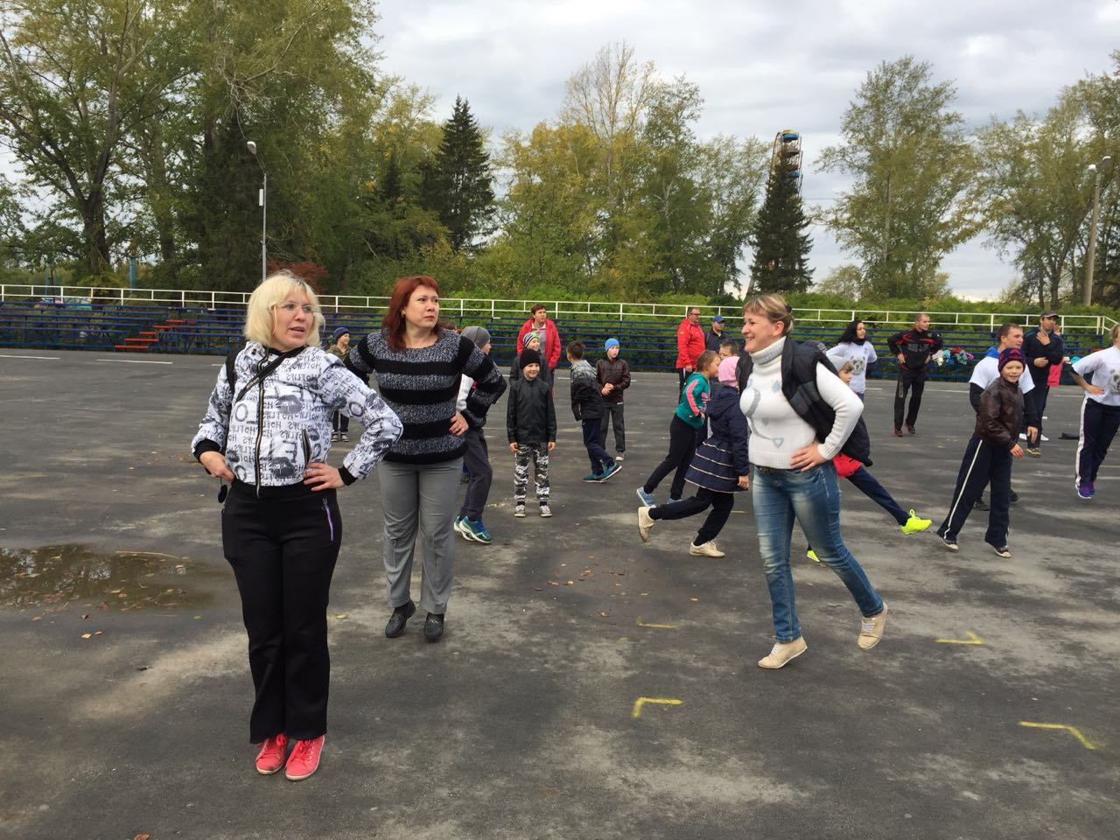
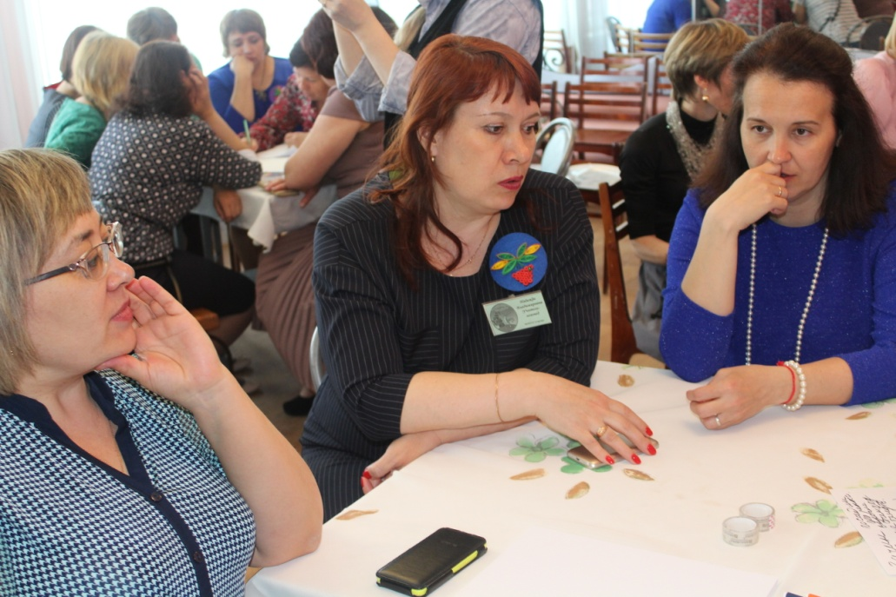
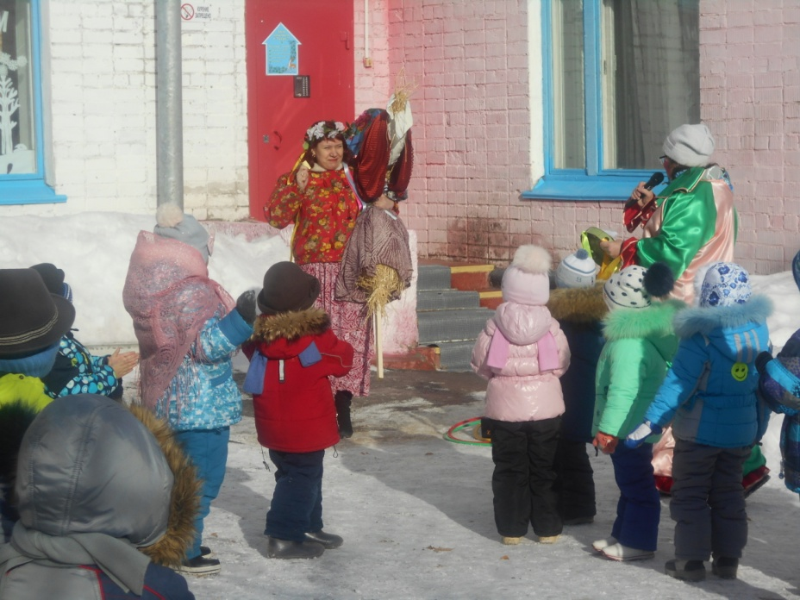

Slide 9
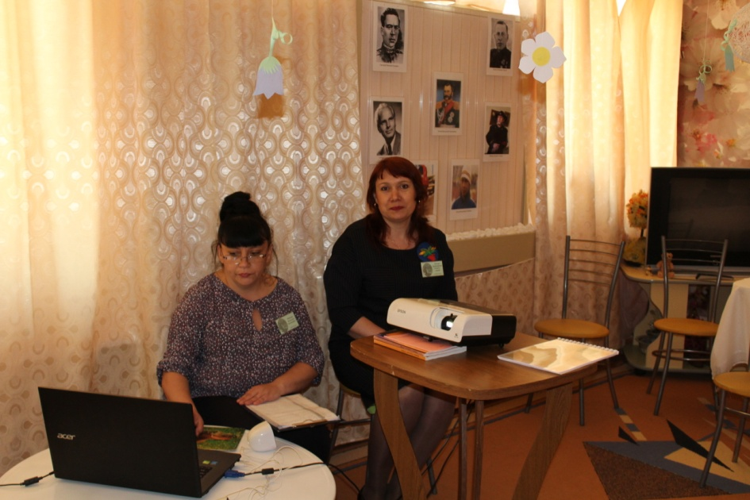
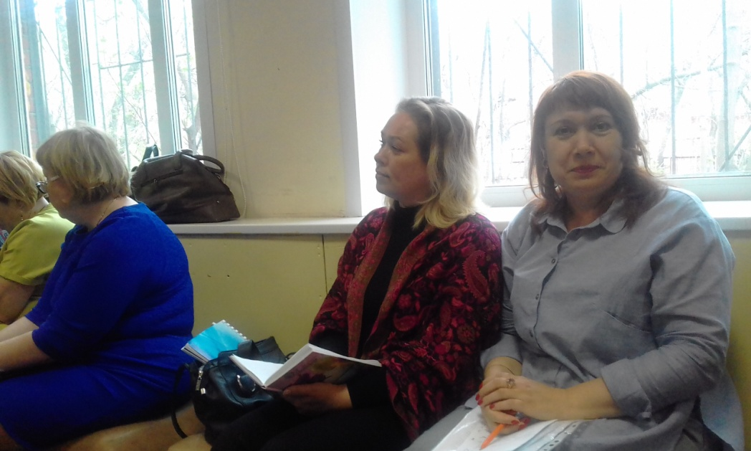
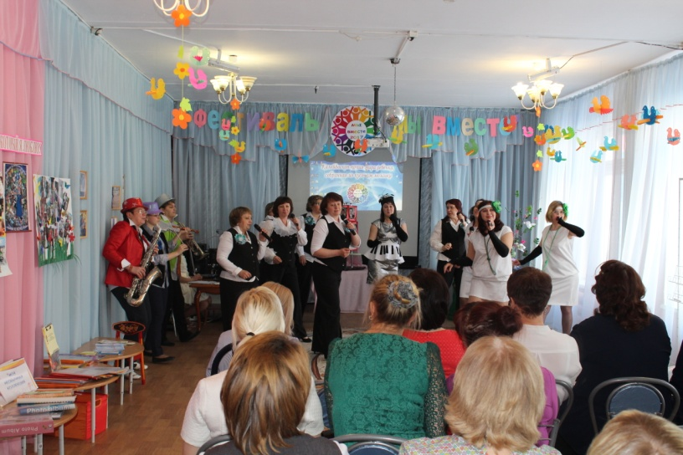

Slide 10
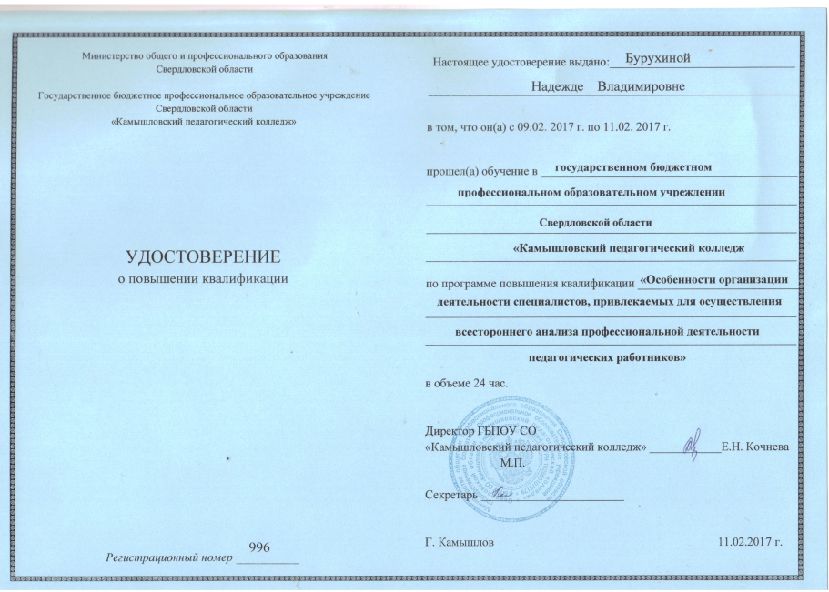
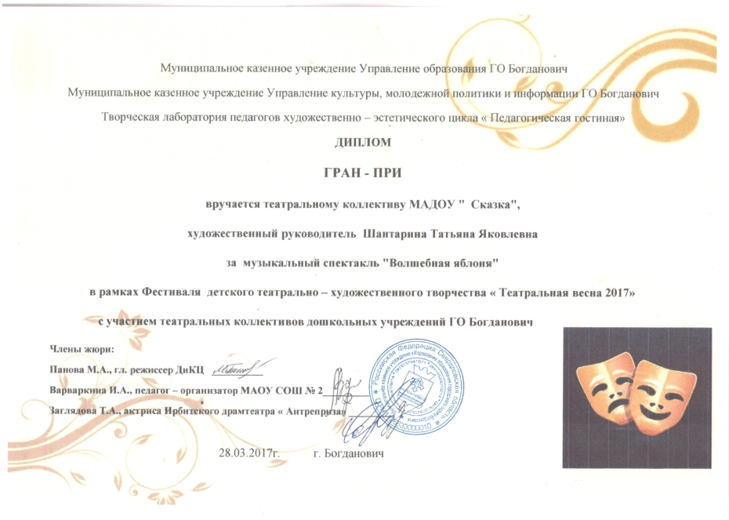

Slide 11
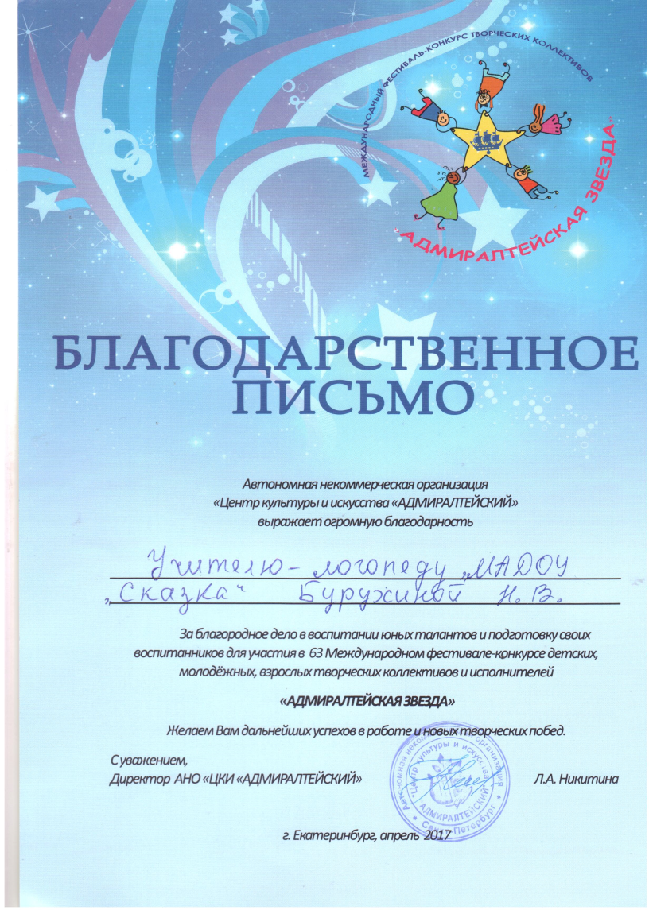

Slide 12
Задачи на следующий учебный год:
Продолжить пополнение кабинета методическими пособиями речевыми играми
Продолжить участие детей и личное в различных мероприятиях и конкурсах на различных уровнях

